Slide 1
МедиаАзбука
Беларусь в современном мире

Slide 2
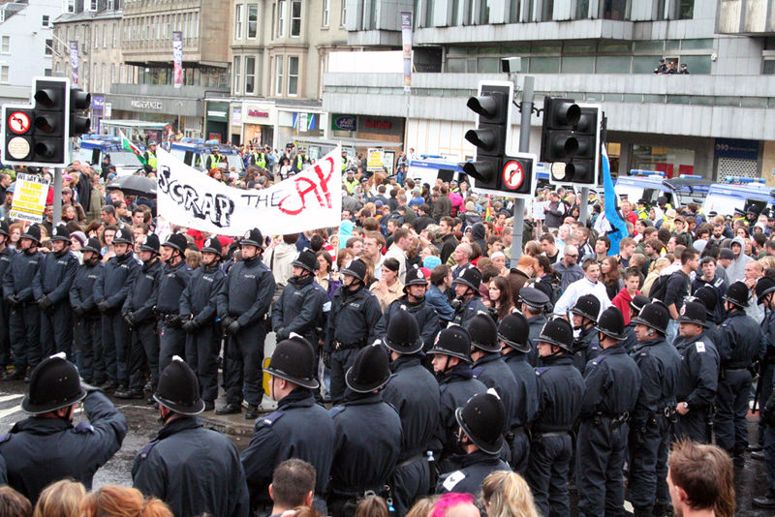
А
Политика и идеология, направленная против сложившейся модели глобализации, приносящей, главным образом, прибыль транснациональным корпорациям из богатейших стран мира, население которых называют « золотым миллиардом»

Slide 3
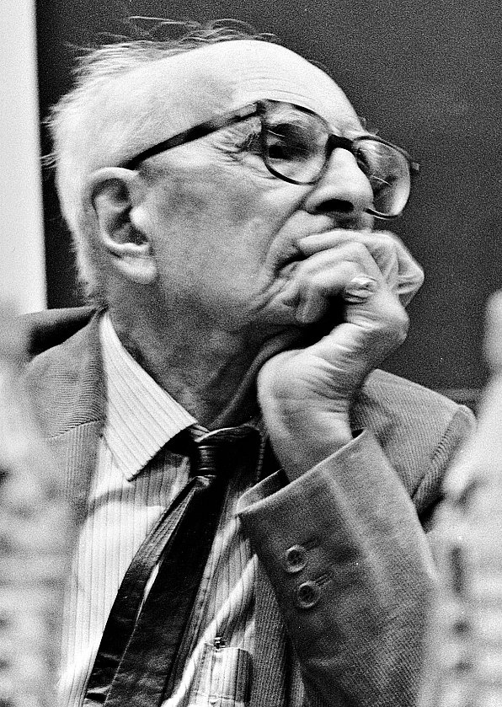
Б
Американский социолог, который ввёл в научный оборот термин
«постиндустриальное общество»

Slide 4
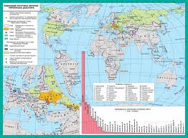
В
Общий курс государства за пределами его территории, направленный на реализацию национальных интересов

Slide 5
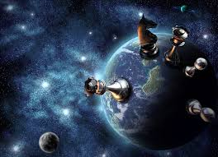
Г
Теория, утверждающая зависимость политики государства от географических факторов

Slide 6

Д
Официальная деятельность государств при помощи специальных институтов, мероприятий, методов, допустимых с позиций международного права

Slide 7

Ж
Совокупность потребностей, удовлетворение которых обеспечивает существование и возможности развития личности, общества и государства

Slide 8

И
Общество, в котором информация признается наиболее значимым ресурсом, производство и потребление информации является важнейшим видом деятельности

Slide 9
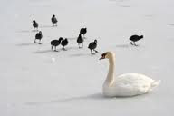
К
Боязнь чужого (страх перед чужими взглядами и обычаями, неприязнь или ненависть к ним)

Slide 10
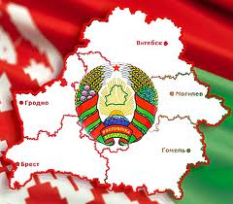
М
Развитие сотрудничества со всеми регионами мира

Slide 11
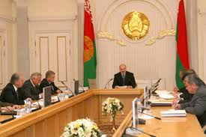
Н
Состояние защищенности жизненно важных интересов личности, общества и государства от внешних и внутренних угроз

Slide 12

О
Международная организация, созданная для поддержания и укрепления международного мира и безопасности, развития сотрудничества между государствами

Slide 13
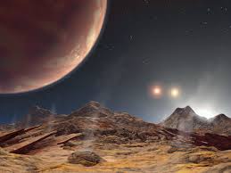
П
Конкретное суждение о состоянии
какого-либо явления в будущем

Slide 14
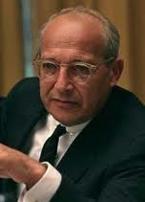
Р
Американский социолог, автор стадиального подхода, объясняющего
ход исторического развития

Slide 15
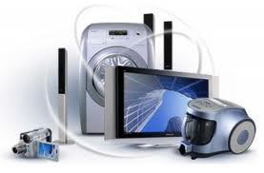
Т
Совокупность методов обработки, изменения свойств сырья в процессе производства продукции

Slide 16
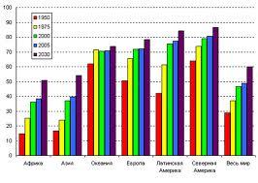
У
Рост городов и
количества городского населения

Slide 17
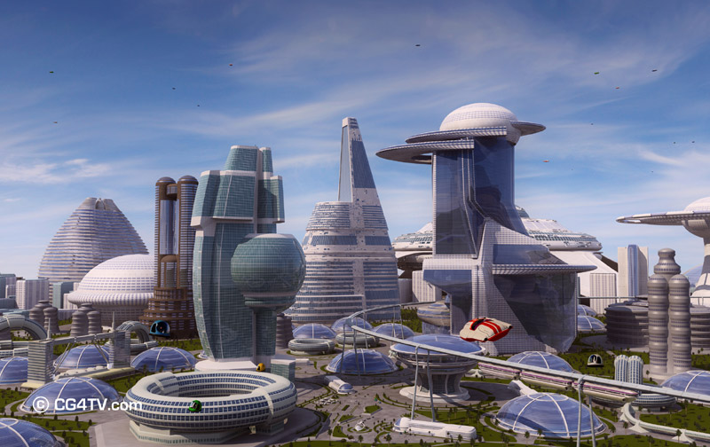
Ф
Совокупность различных исследований будущего Земли и человечества

Slide 18
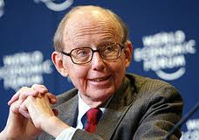
Х
Американский учёный, который рассматривает цивилизацию как широкомасштабную культурную общность, которая определяется наличием ряда общих черт, а также соответствующей самоидентификацией людей

Slide 19
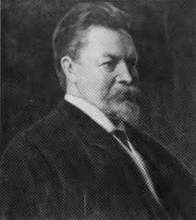
Ч
Шведский историк и политолог, который ввёл термин геополитика

Slide 20
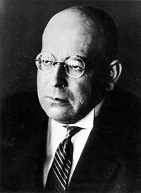
Ш
Немецкий философ,
автор книги «Закат Европы»

Slide 21
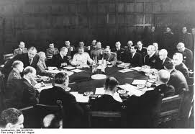
Я
Система международных отношений, которая была создана после Второй мировой войны

